Slide 1
两个小钱带来的思考
马可福音12：28-44

Slide 2
祈 祷

Slide 4
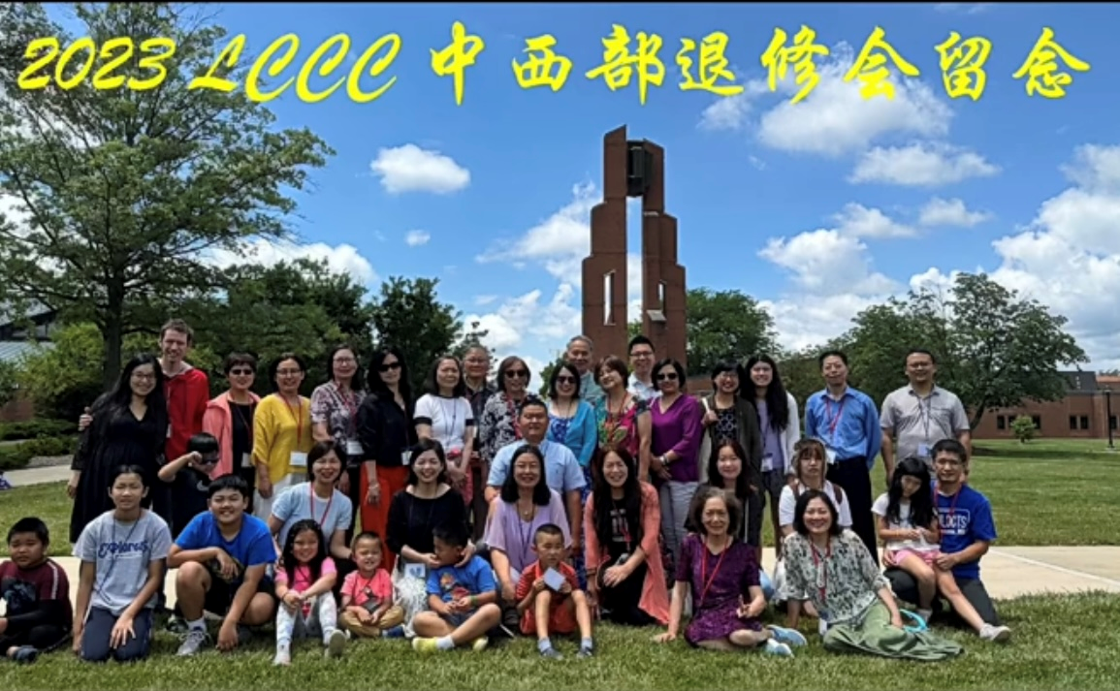
1-3章 教义性 论及我们与上帝之间的关系
4-6章
实践性
谈到人与人之间的关系

Slide 7
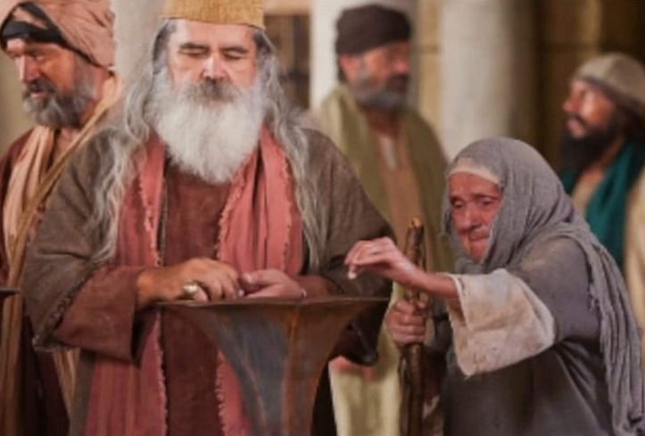
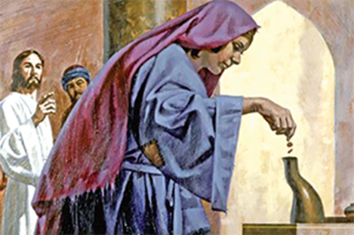
马可福音 12：38-44
两个小钱带来的思考

Slide 8
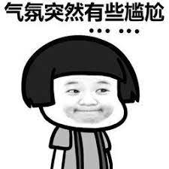
在华人教会观察到一个现象，不管是国内的教会，还是在美国的华人教会，有两件事情每当谈及的时候，都会有些许尴尬，甚至有的教会干脆避而不谈。

Slide 9
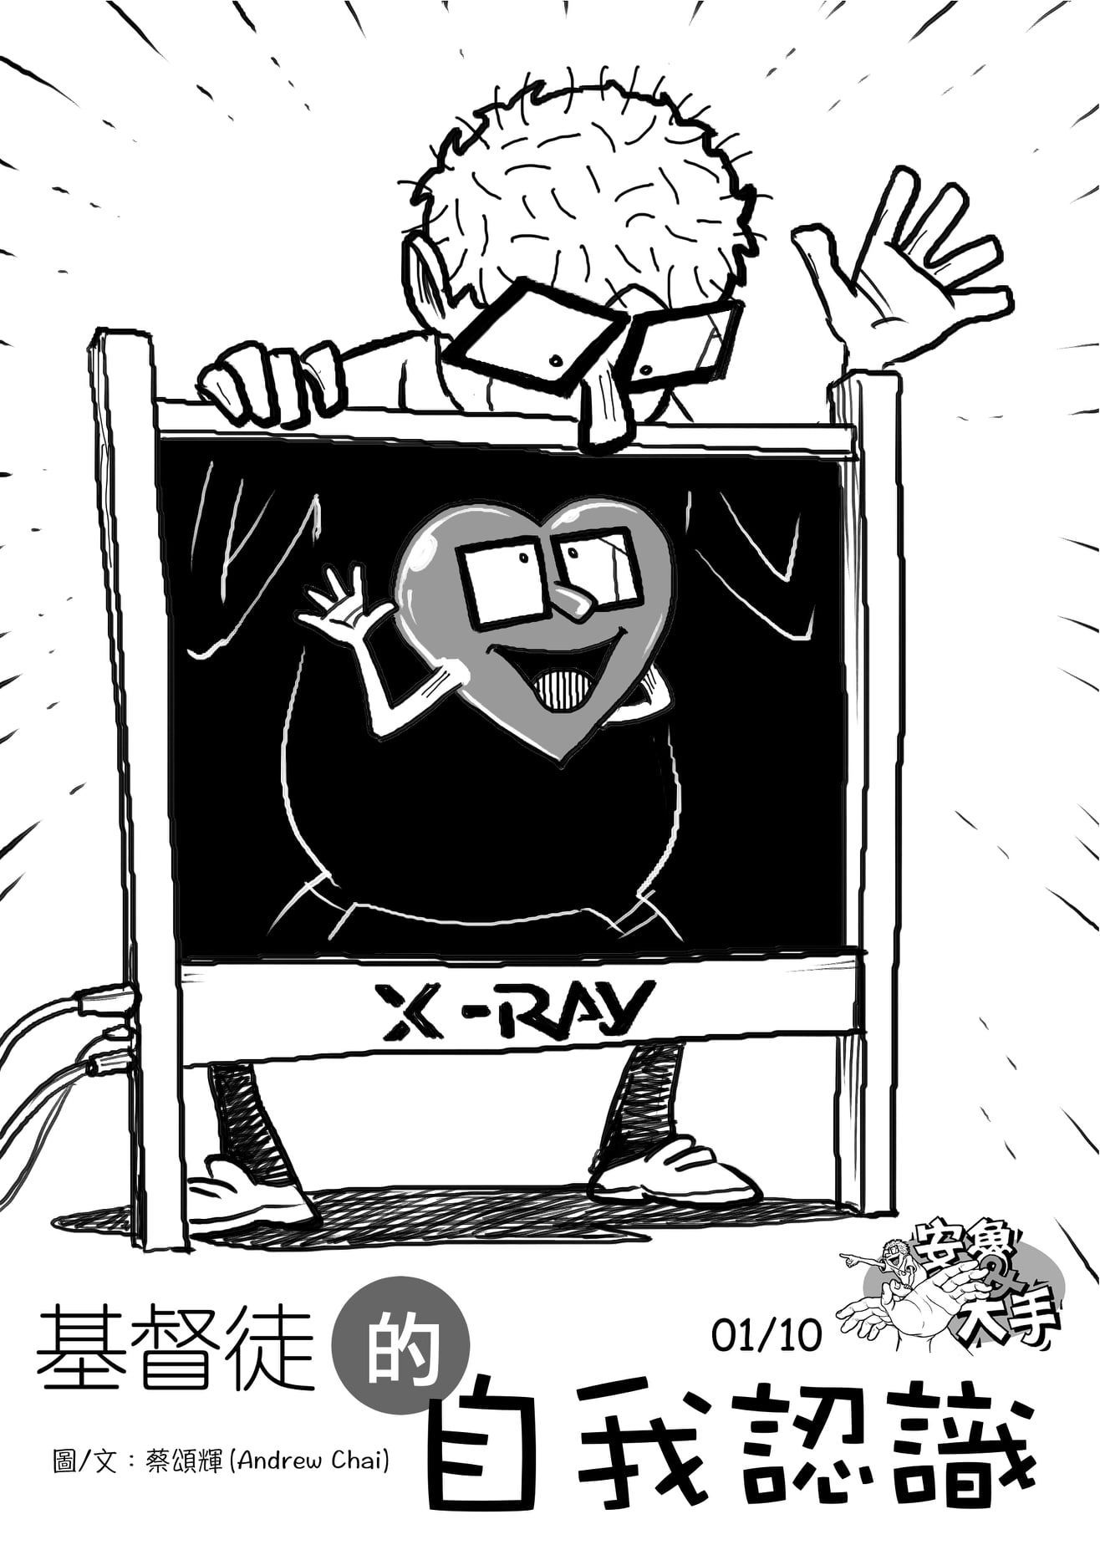
其一 谈“性”色变

Slide 10
其二 谈钱伤感情

Slide 14
圣经中很多经文告诉我们怎样挣钱，也教导我们怎么样花钱，怎么样消费，怎么样正确合理的看待和使用钱财。 我们只是金钱的管家，不是金钱的主人，有一天我们会在主人面前交账。

Slide 15
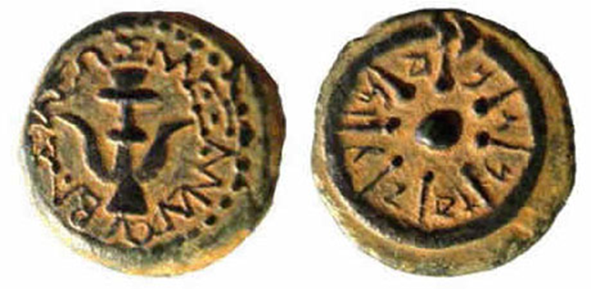
一、寡妇的奉献是感恩的方式

Slide 17
在古时候因为没有纸币，只有硬币，而且硬币是用金，银，铜来制造的。 所以当这些钱币投入到银库的时候，就会发出响亮的声音。

Slide 20
奉献是为了感谢神， 奉献的原因就是感恩， 是对上帝供应的一种感谢。 奉献不是为了博取别人的赞赏和歌颂。因为我知道我所拥有的一切都是上帝给我的礼物，人得货财的能力是来源于耶和华神。

Slide 21
主耶稣夸赞了寡妇的奉献，说这穷寡妇投入库里的，比众人所投的更多。别人都是因为有余，而她是把养生的都献上了。那些财主是为了博取他人的赞赏和因为奉献多而突显出自己的富有，而穷寡妇是为了对神的感恩，虽然她所拥有的少而又少，但她对神充满了感恩之心，耶稣赞赏的是她的感恩之心。

Slide 22
二、 寡妇的奉献是爱的表达。
那么她所献上的两个小钱，其实就是她全部养生的依赖。能让一个人倾其所有的把钱拿出来，一定是真爱。
穷寡妇做到了律法的要求，遵行了诫命。

Slide 23
第一要紧的就是说以色列啊，你要听
主我们的神是独一的主
你要尽心、尽性、尽意、尽力
爱主你的神
其次就是说，要爱人如已
再没有比这两条诫命更大的了

Slide 24
三、 寡妇的奉献是信心的行动
这穷寡妇是自己不足，把她一切养生的都投上了”。这是多么大的一个举动，把所有养生的都投上了。
寡妇其实完全可以只奉献一个小钱，留下一个给自己用；或者她可以说，既然财主们都奉献了那么多，我这两个小钱不值一提，微不足道，何必多此一举呢？这得需要多么大的信心才敢把养生的这件大事交托在神手中呢？

Slide 25
信心没有行为是死的。 耶稣在这里不是称赞她奉献的数量，而是肯定了她的信心，她把一切养生的都投上了。

Slide 26
信仰不单关乎理性，也有感性和灵性。 奉献的举动，直接关乎我们的灵性，灵性就是我们和神的关系，也是信心的表达和行动。

Slide 27
总结
神先悦纳我们的心，才会看重我们的奉献。而我们的奉献不是对比别人有没有奉献？
别人奉献了多少？我奉献了是不是我就缺乏了？教会讲台提到奉献的时候是不是就是想要跟我们要钱？
奉献是出自与我们的灵性与神的会面，奉献可以洞察出我们对神是否有真实的感恩，对神是否有真实的爱，奉献也可以试验我们对神是否有信心。

Slide 28
愿赐恩惠的神 祝福每一位弟兄姐妹

Slide 29
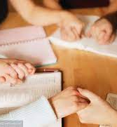
祈祷

